Slide 1
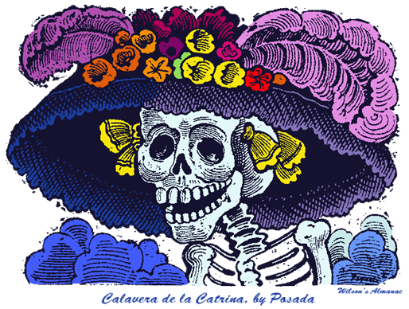
SENESCENCIA
MUERTE CELULAR
EN PLANTAS

Slide 2
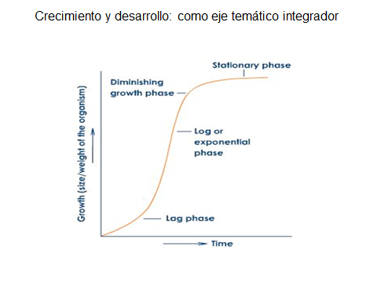

Slide 3
Si esto es así
Porque se habrá seleccionado la senescencia y la muerte?
“Para qué” le sirve a la vida senecer y morir?
La célula está programada para vivir o para morir?
La inmortalidad, existe?
Como se mueren las células?

Slide 4
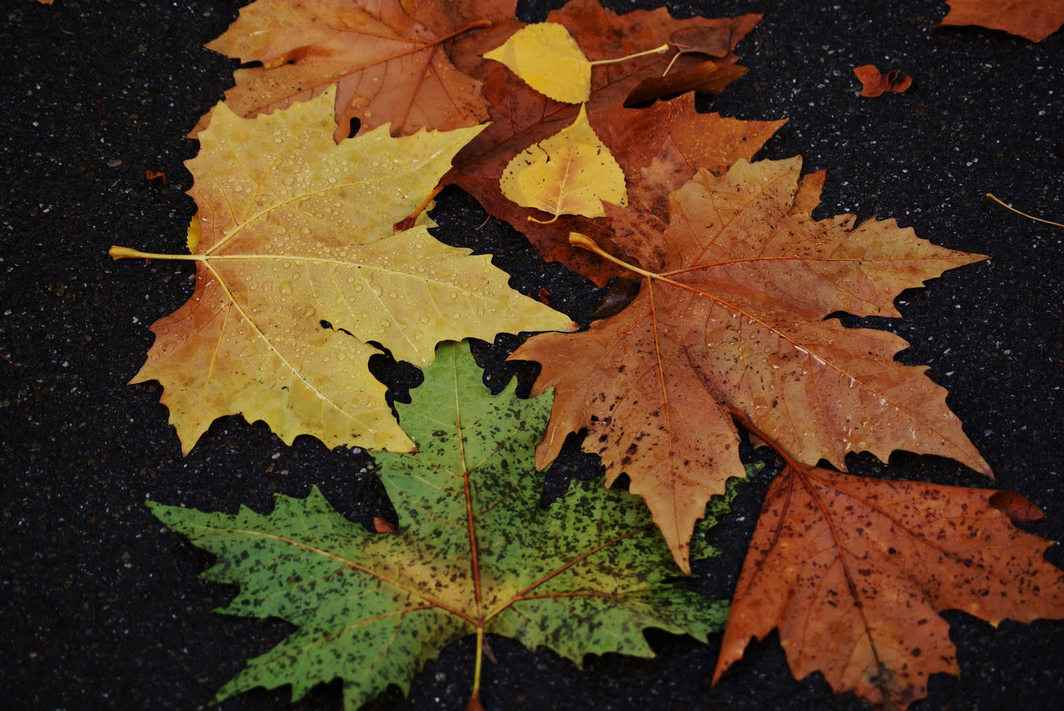
SENESCENCIA EN PLANTAS

Slide 5
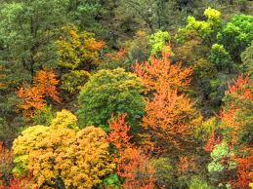

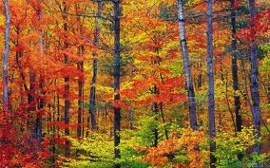
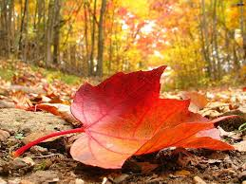

Slide 6

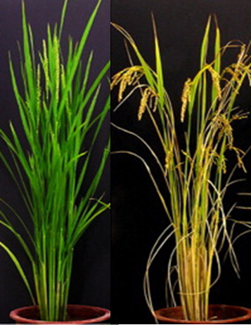
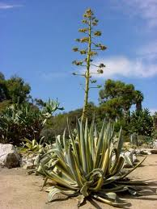
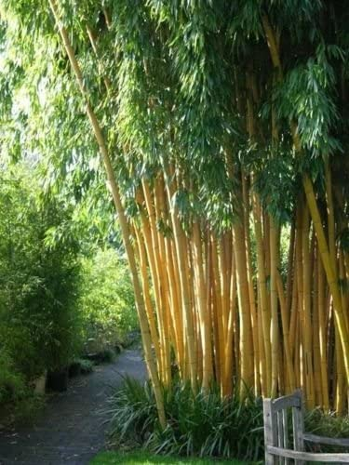
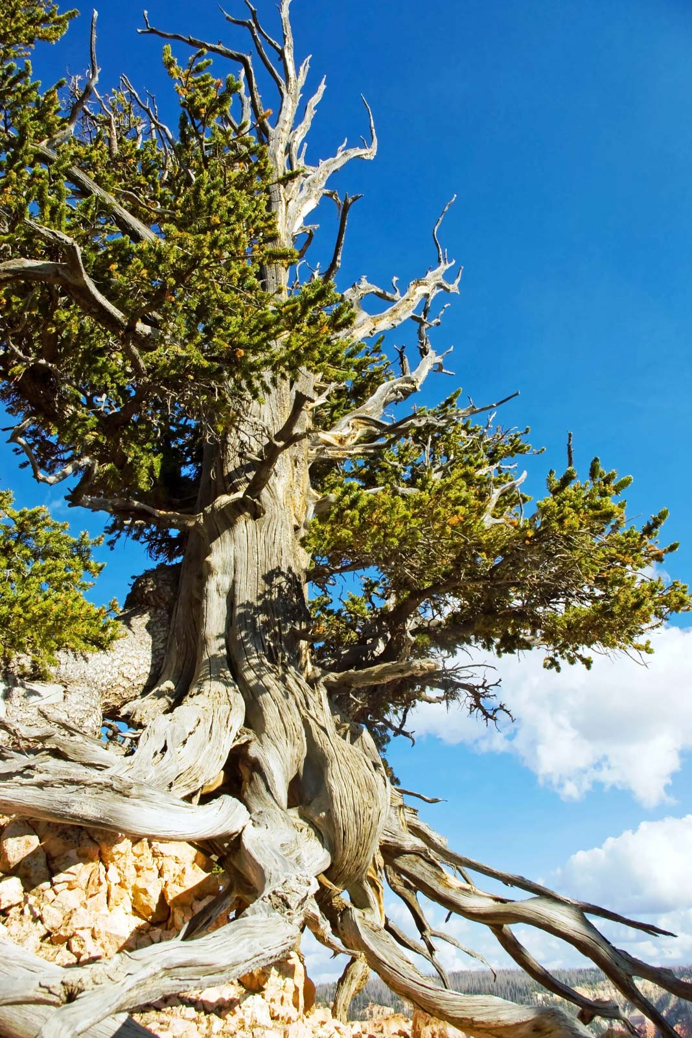
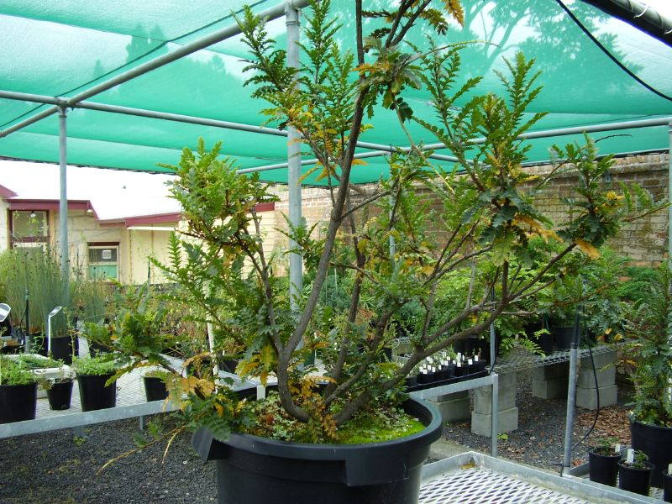
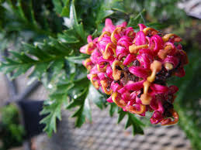
Tritricum aestivum
5-6 meses
Agave americana
30-40 años
Bambusa oldhamii
130 años
Lomatia tasmanica
43.000 años
Pinud longeava
4600 años

Slide 7
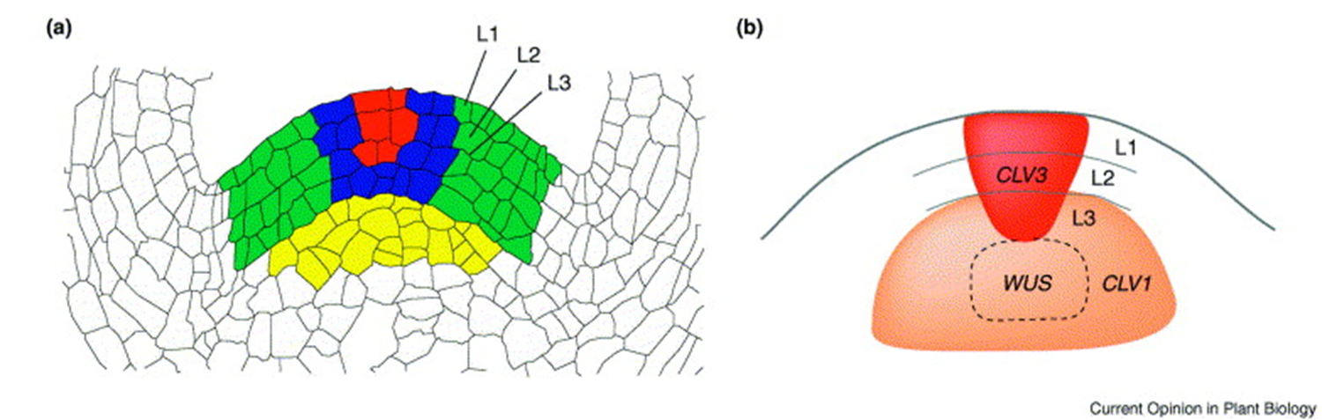
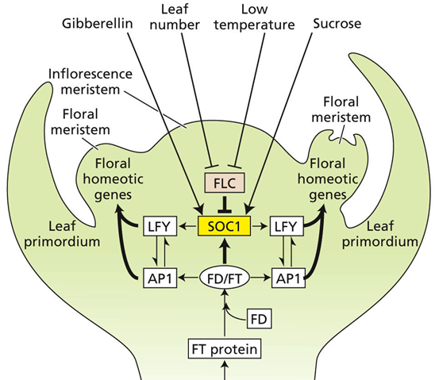
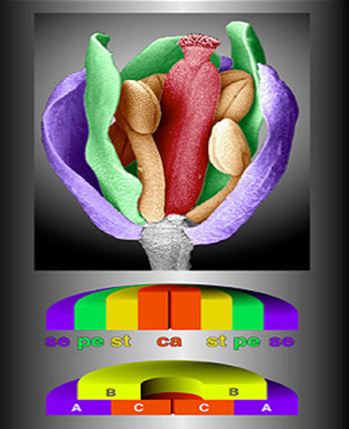

Slide 8
Las condiciones limitantes (estrés) inducen cambios irreversibles (diferenciación) y determinan la noción del tiempo, edad y cadáver
Incremento en condiciones de estrés.
♦Límites de capacidades Homeostáticas.
♦Detención del crecimiento.
♦Reproducción.
♦Senescencia.
Muerte
♦Mitosis indefinida.
♦Organización
♦Diferenciación
Condiciones óptimas.
Notes:
8

Slide 9
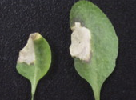
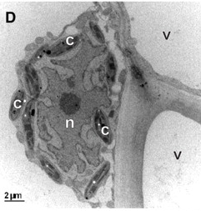
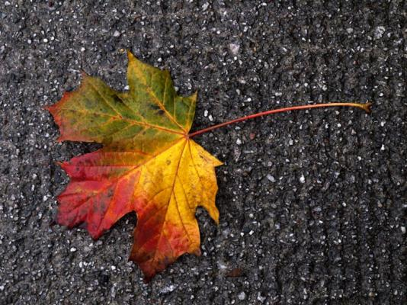
What are senescence and cell death? Our definitions…
We are defining cell death as a localized process that culminates in the death of the cell, and is often quite rapid
We are defining senescence as a slower, systemic process that includes nutrient remobilization, and under most conditions culminates in the death of cells
Other, equally valid definitions are also used
Bar-Dror, T., Dermastia, M., Kladnik, A., Žnidarič, M.T., Novak, M.P., Meir, S., Burd, S., Philosoph-Hadas, S., Ori, N., Sonego, L., Dickman, M.B. and Lers, A. (2011). Programmed cell death occurs asymmetrically during abscission in tomato. Plant Cell. 23: 4146-4163; Yoshimoto, K., Jikumaru, Y., Kamiya, Y., Kusano, M., Consonni, C., Panstruga, R., Ohsumi, Y. and Shirasu, K. (2009). Autophagy negatively regulates cell death by controlling NPR1-dependent salicylic acid signaling during senescence and the innate immune response in Arabidopsis. Plant Cell. 21: 2914-2927.
Notes:
The photo on the left shows the hypersensitive cell death response to a pathogen. The middle photo shows the abnormal cell morphology of a dying cell (during leaf abscission).

Slide 10
Definiciones de Senescencia

Slide 11
Etapa en la ontogenia de las plantas que comienza después de la diferenciación de los meristemas reproductivos, que conduce a la diferenciación terminal
Cambios que configuran un progresivo deterioro de un sistema
Perdida progresiva de la funcionalidad celular en el tiempo provocada por la acumulación de lesiones y errores debidos principalmente a factores exógenos
Mecanismo adaptativo que permite a las plantas hacer frente a condiciones ambientales adversas: Sindrome de la senescencia
Proceso reversible altamente regulado que se caracteriza por el desensamblaje y removilización de los componentes de las estructuras celulares que culmina en la muerte de una parte o todo el organismo y que podría interpretarse como un proceso de “muerte celular programada”
Producto de desbalances metabólicos. Cambios en las relaciones fuente destino. Cambios en las relaciones carbono nitrógeno

Slide 12
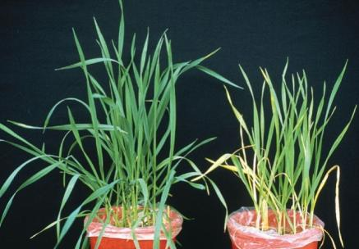
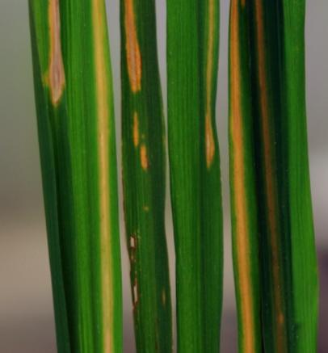

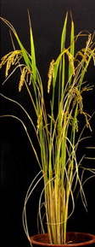

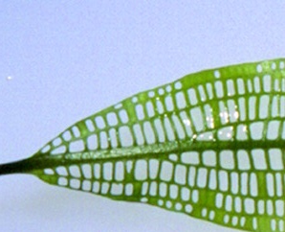
Senescence and cell death are normal, actively controlled processes
Nutritional senescence
Pathogen-induced cell death
Reproductive senescence
Developmental cell death
Autumnal senescence
Photos courtesy Tom Donald; IRRI ; Gunawardena, A.H.L.A.N., Greenwood, J.S. and Dengler, N.G. (2004). Programmed cell death remodels lace plant leaf shape during development. Plant Cell. 16: 60-73; Park, S.-Y., et al. (2007). The senescence-induced Staygreen protein regulates chlorophyll degradation. Plant Cell. 19: 1649-1664

Slide 13
Cellular and biochemical processes during senescence
Decrease in photosynthesis, activation of senescence program
Disassembly of cellular contents and degradation of macromolecules

Slide 14
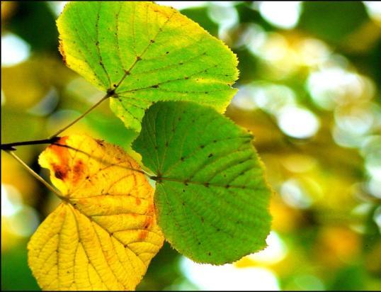
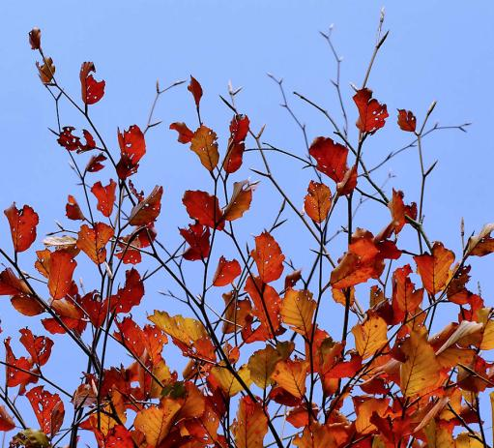
Senescence is a slow process of nutrient reassimilation followed by death
Senescence is a process by which nutrients are remobilized into seeds (annual plants) or bark and other tissues of long-lived plants
Senescence:
is an active developmental program that requires upregulation of many genes
is not simply necrosis or death by neglect
Photos courtesy Tom Donald; Park, S.-Y., er al. (2007). The senescence-induced Staygreen protein regulates chlorophyll degradation. Plant Cell. 19: 1649-1664

Slide 15
Leaf senescence: Death as a recycling process
Developmental signals
Environmental signals
Decrease in photosynthesis, activation of senescence program
Disassembly of cellular contents and degradation of macromolecules
Cell death

Slide 16
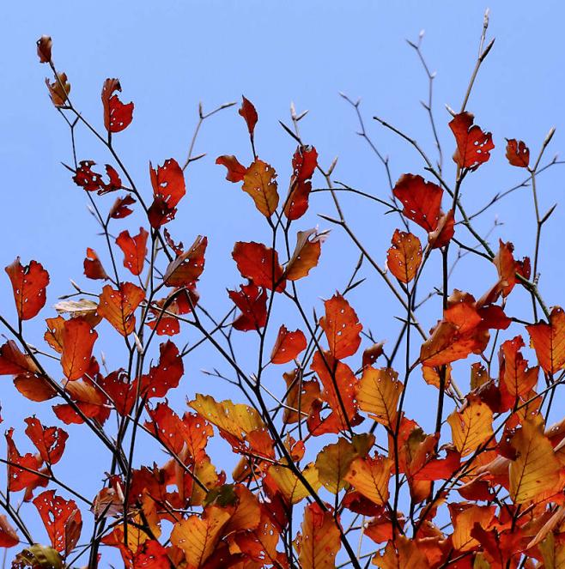
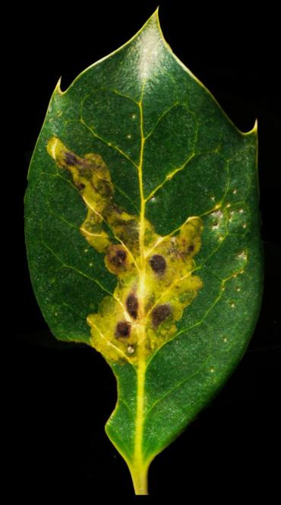
Senescence can be induced systemically or in a single leaf
A single leaf will senesce if its viability or photosynthetic efficiency is decreased.
Causes for single-leaf senescence include:
pathogen attack,
herbivory,
shade,
UV damage, and
wounding
Photos courtesy of Tom Donald

Slide 17
Sequential senescence is the death of older leaves during vegetative growth
Reproductive senescence
Sequential senescence

Slide 18
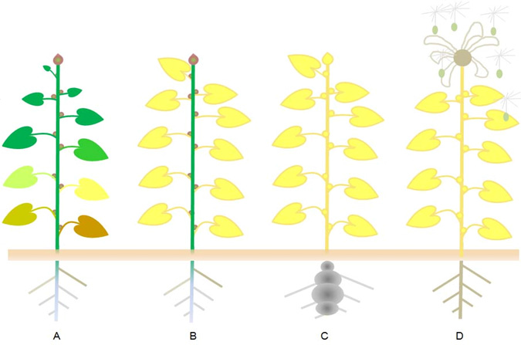
Tipos de senescencia
A) Senescencia progresiva o secuencial.
(B) Senescencia sincrónica o decidua.
(C) Senescencia de la parte superior.
(D) Senescencia completa.

Slide 19
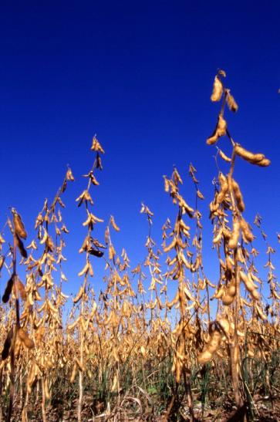

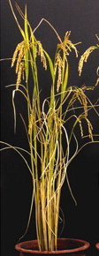
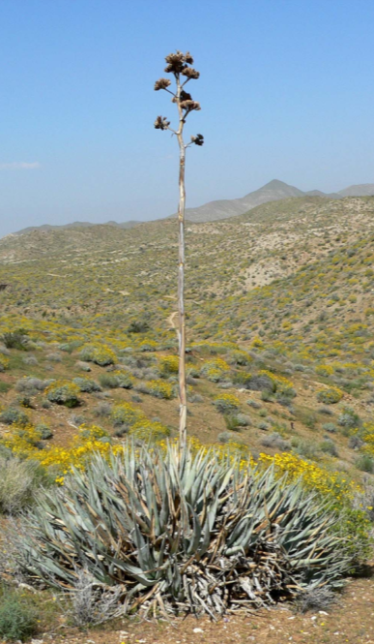
Developmental senescence
In monocarpic plants, reproduction triggers senescence.
Monocarpic plants flower once, set seed and die.
Most crop plants are monocarpic
Scott Bauer; Park, S.-Y., er al. (2007). The senescence-induced Staygreen protein regulates chlorophyll degradation. Plant Cell. 19: 1649-1664; Stan Shebs

Slide 20
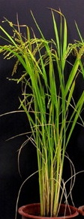
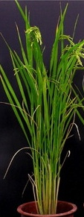
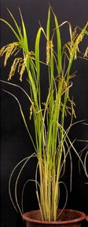
Leaves senesce during seed filling
Days after heading:
0
14
28
42
49
56
Park, S.-Y., Yu, J.-W., Park, J.-S., Li, J., Yoo, S.-C., Lee, N.-Y., Lee, S.-K., Jeong, S.-W., Seo, H.S., Koh, H.-J., Jeon, J.-S., Park, Y.-I. and Paek, N.-C. (2007). The senescence-induced Staygreen protein regulates chlorophyll degradation. Plant Cell. 19: 1649-1664.
Notes:
Wild type rice

Slide 21
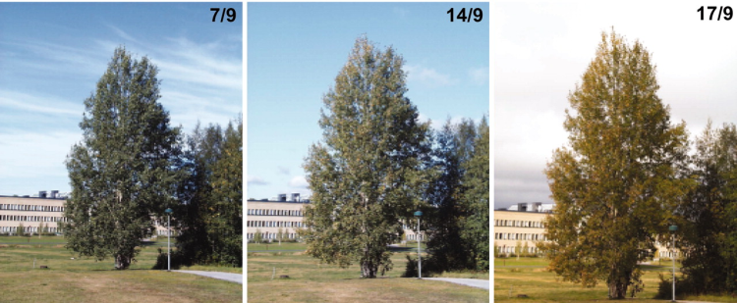
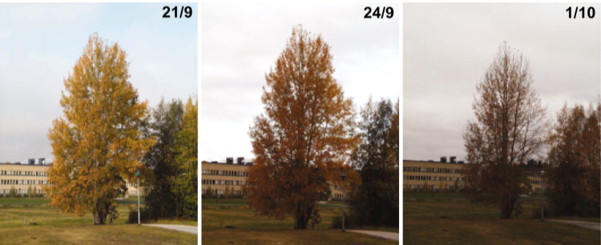
Photoperiod induces leaf senescence in autumn leaves
Day length is the signal that initiates leaf senescence, but the rate at which senescence occurs is affected by temperature
Bhalerao, R., Keskitalo, J., Sterky, F., Erlandsson, R., Björkbacka, H., Birve, S.J., Karlsson, J., Gardeström, P., Gustafsson, P., Lundeberg, J., and Jansson, S. (2003). Gene Expression in Autumn Leaves. Plant Physiology 131: 430-442.
Notes:
Numbers indicate date when photo was taken

Slide 22
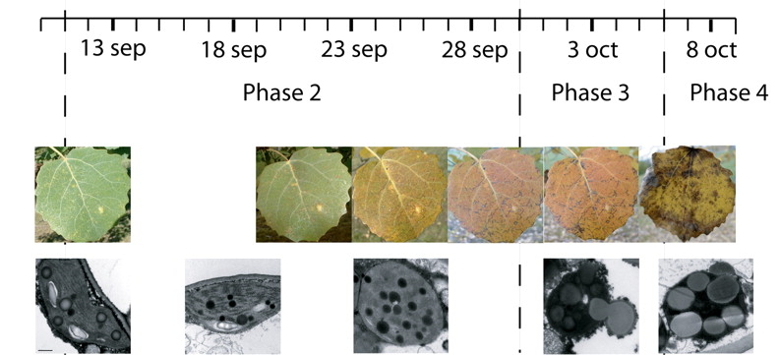
Autumn senescence is a relatively slow process
Keskitalo, J., Bergquist, G., Gardeström, P. and Jansson, S. (2005). A cellular timetable of autumn senescence. Plant Physiol. 139: 1635-1648.
Notes:
The original figure is much more extensive and shows temporal changes in many different compartments, molecules and activities. The lower panel shows ultrastructure of chloroplast, as described in subsequent slides.

Slide 23
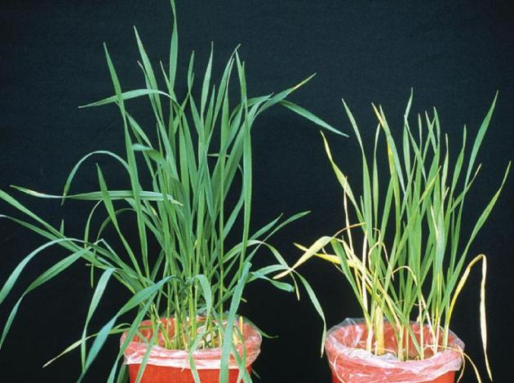
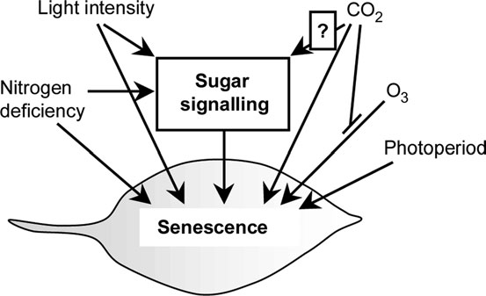
Leaf senescence can be induced by starvation or shading
Nitrogen deficiency induces senescence
Sugar signaling is an important regulator of senescence
Shading induces senescence
Wingler, A., Purdy, S., MacLean, J.A. and Pourtau, N. (2006). The role of sugars in integrating environmental signals during the regulation of leaf senescence. J. Exp. Bot. 57: 391-399 by permission of Oxford University Press; Photo credit: IRRI

Slide 24
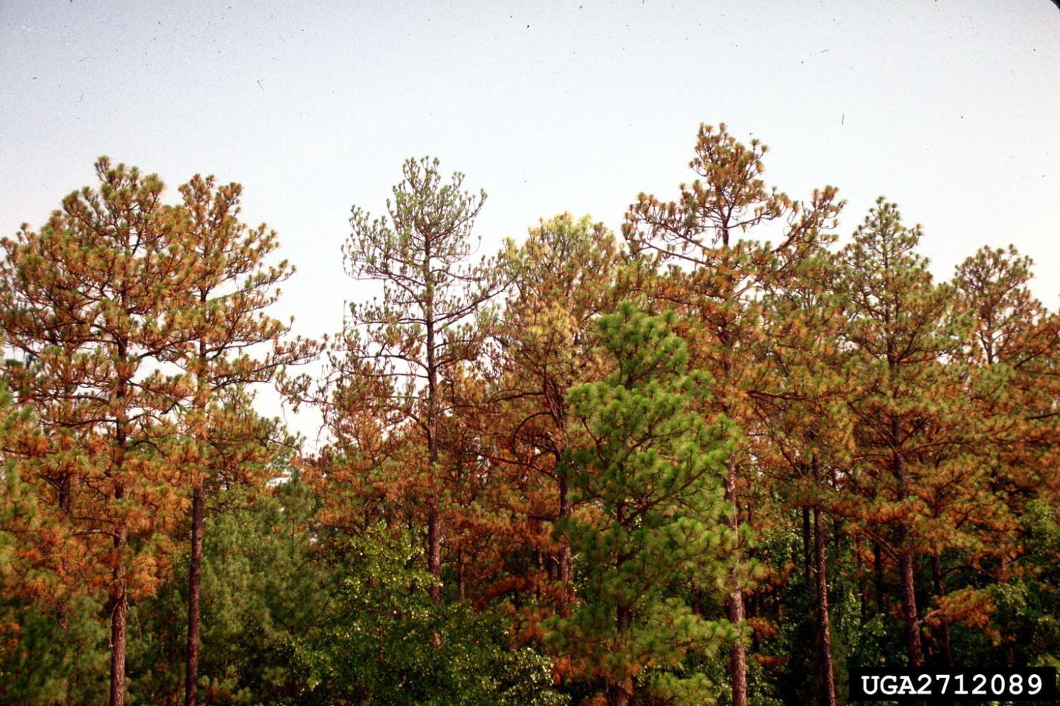
Drought and other stresses induce leaf senescence
Photo credit: Andrew J. Boone, South Carolina Forestry Commission, Bugwood.org
Notes:
Drought induced leaf senescence in longleaf pine ((Pinus palustris P. Mill.)

Slide 25
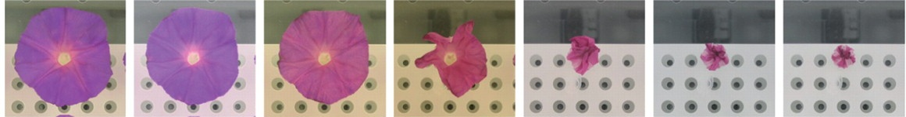
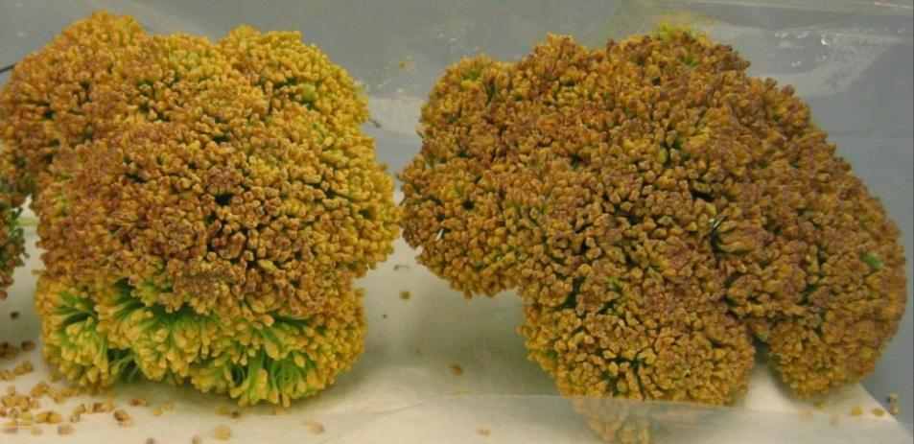
Economic impacts of senescence
0 hr
2 hr
4 hr
6 hr
8 hr
10 hr
12 hr
Senescence affects the longevity of cut flowers, quality of foods after harvest, crop yields, and stress tolerance
Yamada, T., Ichimura, K., Kanekatsu, M. and van Doorn, W.G. (2009). Homologs of genes associated with programmed cell death in animal cells are differentially expressed during senescence of Ipomoea nil petals. Plant Cell Physiol. 50: 610-625, by permission of the Japanese Society of Plant Physiologists; Broccoli photos courtesy Jocelyn Eason, Plant and Food, New Zealand.
Notes:
The upper photo shows the timing of petal senescence in Ipomoea nil (Japanese morning glory) treated with ethylene. Images are taken every two hours over a 12 hour time period.

Slide 26
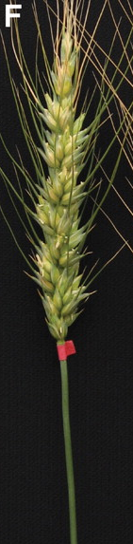
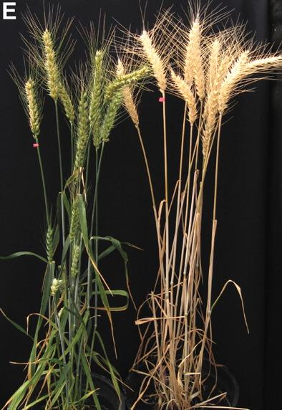
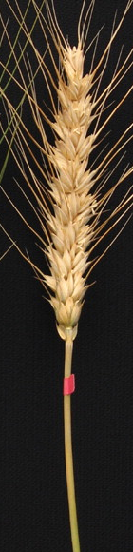
Timing of senescence affects yield and grain quality
Delayed senescence
Delaying senescence increases total photosynthesis and can increase grain yields
However, delaying senescence can also reduce mobilization of nutrients into the seeds, lowering their quality
From Uauy, C., Distelfeld, A., Fahima, T., Blechl, A. and Dubcovsky, J. (2006). A NAC gene regulating senescence improves grain protein, zinc, and iron content in wheat. Science. 314: 1298-1301. Reprinted with permission from AAAS.

Slide 27
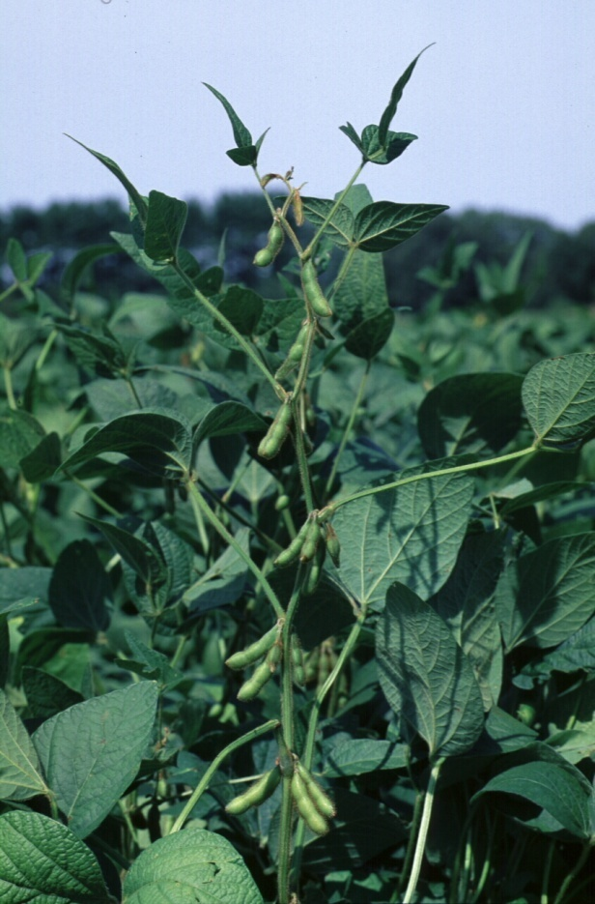
La senescencia foliar permite el
reciclado interno de nutrientes
N, P, etc

Slide 28
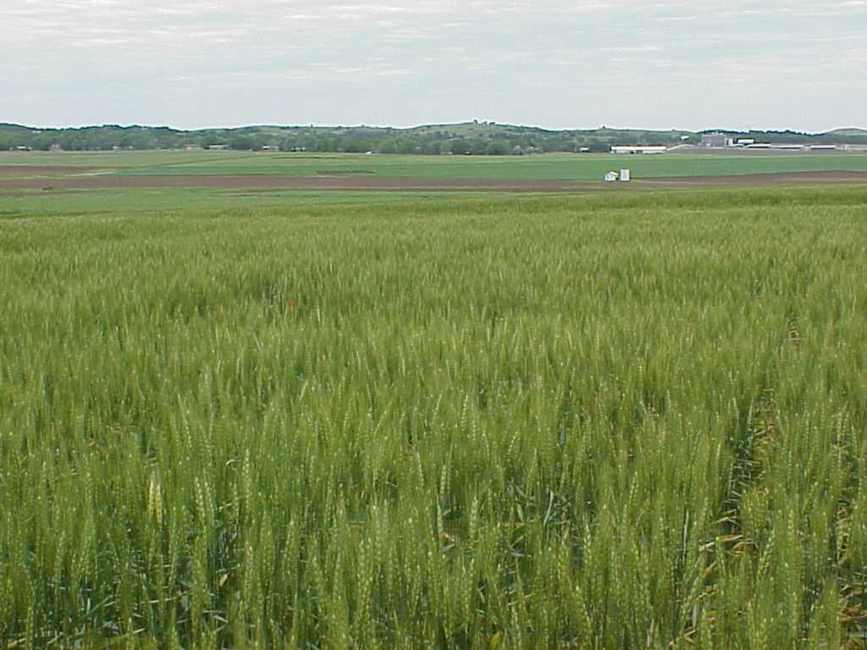
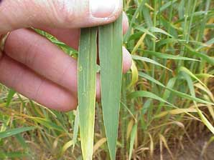
La senescencia es un proceso importante en el desarrollo de los cultivos ...

Slide 29
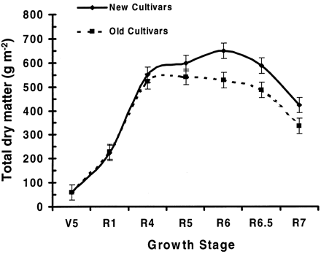
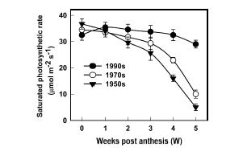
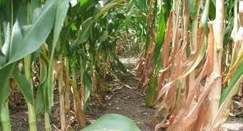
El rendimiento de varios cultivos puede incrementarse
retrasando la senescencia

Slide 30

Delaying senescence can enhance drought tolerance
Wild type
well watered
Wild type
Drought stressed
Senescence-induced cytokinin synthesis
Drought stressed
Reprinted from Peleg, Z, and Blumwald, E. (2011) Hormone balance and abiotic stress tolerance in crop plants. Curr. Opin. Plant Biol. 14: 290–295 with permission from Elsevier.

Slide 31



Senescence affects post-harvest food quality
Harvesting can induce senescence, particularly in broccoli and asparagus
Broccoli – day of harvest
Broccoli – five days post harvest
How can food shelf-life be enhanced?
Cold temperatures
Low oxygen-environment
Ethylene removal or ethylene insensitivity
Increased cytokinin synthesis or responsiveness
Other genetic methods to delay senescence
Broccoli photos courtesy Jocelyn Eason, Plant and Food, New Zealand

Slide 32



Petal senescence affects a $100 billion industry
The biochemistry of senescence in petals is similar to that in leaves
Petal senescence in Ipomoea nil (morning glory)
How much more would you pay for roses guaranteed to stay pretty for two or more weeks?
Yamada, T., Ichimura, K., Kanekatsu, M. and van Doorn, W.G. (2009). Homologs of genes associated with programmed cell death in animal cells are differentially expressed during senescence of Ipomoea nil petals. Plant Cell Physiol. 50: 610-625; Yamada, T., Ichimura, K. and van Doorn, W.G. (2006). DNA degradation and nuclear degeneration during programmed cell death in petals of Antirrhinum, Argyranthemum, and Petunia. J. Exp. Bot. 57: 3543-3552 with permission from Oxford University Press.

Slide 33


La senescencia foliar es el proceso a través del cual se describe y se toma como referencia para los eventos que ocurren durante la sindrome de senescencia (Noodén, 2004)

Slide 34

Fases en el proceso de la senescencia foliar

Slide 35
Regulation of leaf senescence – one or more pathways?
COMMON PATHWAY
MULTIPLE PATHWAYS
Stress
Stress
Reproduction
Metabolism
Reproduction
Metabolism

Slide 36

Initiation of senescence -
There seem to be multiple pathways leading to the induction of senescence
Stress
Reproduction
Metabolism
Reprinted with permission from Buchanan-Wollaston, V., Page, T., Harrison, E., Breeze, E., Lim, P.O., Nam, H.G., Lin, J.-F., Wu, S.-H., Swidzinski, J., Ishizaki, K. and Leaver, C.J. (2005). Comparative transcriptome analysis reveals significant differences in gene expression and signalling pathways between developmental and dark/starvation-induced senescence in Arabidopsis. Plant J. 42: 567-585.

Slide 37
SENESCENCIA Y PROCESOS RELACIONADOS
Aumento de procesos
oxidativos
Degradación de
Clorofilas
Degradación de Proteínas
Degradación de Acidos Nucleicos
Degradación de Lípidos
Reciclado de macromoléculas
Cambios en Fuente/destino C/N
Desbalances
metabólicos
Metabolismo
Secundario
Cambios
Hormonales
Cambios de expresión
Génica
Programa?

Slide 38
La resultante de los procesos anteriores
Pérdida de la capacidad fotosintética
Reciclado de Carbono
Reciclado de Nitrógeno
Reciclado de Fósforo
Muerte

Slide 39
Regulacion del crecimiento y desarrollo: senescencia
Factores endógenos
Factores ambientales
Hormonas
Desarrollo, edad, tamaño
Indeterminación de meristemos
Reproducción
Relaciones fuente/destino
Azúcares
Estrés lumínico
Estrés hídrico
Salinidad
Deficiencias nutricionales
Patógenos
Fotoperiodo
Relaciones Carbono/Nitrógeno
Notes:
Por otro lado la senescencia esta regulada por factores endógenos y exógenos y ambos influcen sobre la relación carbono nitrógeno que es un determinante mayor en la regulacion de la autofagia

Slide 40
Las EAO se acumulan durante la senescencia
Degradación de EAO
Muerte
Generación de EAO
Tiempo
Notes:
Las EAO también aumenta durante la senescencia natural, lo cual implica que los sintomas inducidos bajo condiciones de estrés son muy similares a los que ocurren durante la senescencia

Slide 41

El lado oscuro de las EAOs
El lado oscuro de las EAOs
Las EAOs son altamente reactivas e inducen
Daño oxidativo = Estrés oxidativo
Degradación de EAO
Senescencia
Muerte
Generación de EAO
Intensidad del estrés
Notes:
Las Eao inducen procesos oxidativos, senescencia y muerte dependiendo de la intensidad del estrés

Slide 42
Estrés, Senescencia y Muerte Celular
Los diferentes factores de estrés ambiental aceleran los fenómenos de senescencia
Los diferentes factores de estrés aumentan la generación de las especies activas del oxígeno (EAO)
Las EAO inducen daños oxidativos y procesos degradativos propios de los síntomas de senescencia que pueden devenir en muerte necrótica o en muerte celular tipo programada dependiendo de la intensidad del estrés

Slide 43
El lado oscuro de las EAOs
Las EAOs son altamente reactivas e inducen
Daño oxidativo = Estrés oxidativo
Las EAOs son altamente reactivas e inducen
Daño oxidativo = Señalización oxidativa
El lado luminoso de las EAOs

Slide 44

Especies Activas de Oxígeno
EAO
Adaptado de Mitller et al. 2004.
Notes:
Pero la EAO no solo presentan un lado oscuro como moduldores de procesos degrativos sino que tambien actuan como de moleculas señales modulando respuestas locales y sistémicas

Slide 45

La senescencia es un proceso redox sensible

Slide 46
SENESCENCIA Y PROCESOS RELACIONADOS
Expresión de genes

Slide 47



The onset of senescence brings about a change in gene expression
Visible senescence
Expansion
Maturity
Necrosis
Genes sorted by temporal patterns of expression
No gene expression after death
Senescence associated genes (SAGs)
From Buchanan-Wollaston, V. (1997). The molecular biology of leaf senescence. Journal of Experimental Botany. 48: 181-199 as adapted in Buchanan, B.B., Gruissem, W. and Jones, R.L. (2000) Biochemistry and Molecular Biology of Plants. American Society of Plant Physiologists.

Slide 48
La senescencia como proceso ordenado implica la síntesis de nuevos RNAs y proteínas
Los genes relacionados a la senescencia (senescence associated genes SAGs) o aumentados por la senescencia (SEN senescence enhanced)
Los SAG y SEN han sido identificados mediante mutantes defectivos en las vías que median la senescencia o por expresión diferencial
El conocimiento y manipulación de los SAG y SEN tienen gran importancia económica ya que intervienen en el rendimiento y valor nutricional de los cultivos

Slide 49

1.Genes Housekeeping
2. Genes que se expresan durante el desarrollo temprano, cuyas funciones seran activas tardiamente: zimogenos
3. Genes relacionados al crecimiento y anabolismos:
4. Genes reguladores del inicio y progresión de la senescencia
5. Genes de procesos asociados a la senescencia
6. Genes implicados en la removilización

Slide 50

Expresión génica diferencial durante la senescencia: cuatro grupos de genes
MG hoja madura
S1 senescencia temprana
S2 senescencia media
1- Genes que aumentan su expresión tempranamente en la senescencia y cuya expresión es mantenida durante S2 ( fosfatasas , quinasas) roles en la senescencia temprana
2- Genes expresados en niveles similares en MG y S1, pero su expresión aumenta en en S2 (hidrolasas de pared, receptores quinasas, SAG 12)
3- Genes expresados en altos niveles en MG cuya expresión cae durante la senescencia (Rubisco, LHCII, proteínas de PSI y fotoclorofilida reductasa)
4- Genes expresados tempranamente en la senescencia cuya expresión cae a medida que ésta progresa.

Slide 51



Slide 52


Slide 53

The suite of SAG-expression is context-dependent
SAG expression were compared in sucrose-starved suspension cells, dark-induced leaves, and leaves senescing naturally in the light.
Some SAGs are induced in each context but others are context- specific
Induction of lipid metabolism
Degradation of macromolecules
Anthocyanin accumulation
Reprinted with permission from Buchanan-Wollaston, V., Page, T., Harrison, E., Breeze, E., Lim, P.O., Nam, H.G., Lin, J.-F., Wu, S.-H., Swidzinski, J., Ishizaki, K. and Leaver, C.J. (2005). Comparative transcriptome analysis reveals significant differences in gene expression and signalling pathways between developmental and dark/starvation-induced senescence in Arabidopsis. Plant J. 42: 567-585.

Slide 54


Epigenetic changes are associated with senescence
DNA methylation patterns are different in mature (M), early and late senescent (S1 and S2) leaves
Several mutants affected in epigenetic regulation show altered timing of senescence
axe1-5 is a histone-deacetylase mutant
Reprinted from Ay, N., Irmler, K., Fischer, A., Uhlemann, R., Reuter, G., and Humbeck, K. (2009). Epigenetic programming via histone methylation at WRKY53 controls leaf senescence in Arabidopsis thaliana. Plant J. 58: 333-346 with permission from Wiley; Reprinted from Wu, K., Zhang, L., Zhou, C., Yu, C.-W. and Chaikam, V. (2008). HDA6 is required for jasmonate response, senescence and flowering in Arabidopsis. J. Exp. Bot. 59: 225-234 by permission of Oxford University Press.

Slide 55

Los cloroplastos son de las primeras organelas en afectase durante las senescencia:
Degradación de clorofilas y proteínas
Transición de cloroplasto a gerontoplasto

Slide 56

SENESCENCIA Y PROCESOS RELACIONADOS
Degradación de
Clorofilas

Slide 57

Degradación de clorofilas

Slide 58


Slide 59

Compartamentalización subcelular de la degradación de clorofilas: necesidad de energía y sistemas de membrana íntegros.
Acumulación de NCC (catabolitos no fluorescentes de clorofila), compuesto altamente reactivo, en vacuolas.

Slide 60
Regulation of leaf senescence – one or more pathways?
COMMON PATHWAY
MULTIPLE PATHWAYS
Stress
Stress
Reproduction
Metabolism
Reproduction
Metabolism

Slide 61

Chlorophyll degrades during senescence
The first visible sign of leaf senescence is chlorophyll breakdown
In some plants this is accompanied by unmasking of carotenoids or accumulation of anthocyanins, turning leaves orange or red.
Woo, H.R., Chung, K.M., Park, J.-H., Oh, S.A., Ahn, T., Hong, S.H., Jang, S.K. and Nam, H.G. (2001). ORE9, an F-Box protein that regulates leaf senescence in Arabidopsis. Plant Cell. 13: 1779-1790.

Slide 62




Yellow carotenoids become visible and red anthocyanins can accumulate
Carotenoids and anthocyanins absorb and dissipate excess light energy
- Chl
Anthocyanin accumulation in palisade cells of sugar maple
Chl
+ anthocyanin
Pre-senescent:
Light is absorbed and drives photosynthesis

Slide 63

Chlorophyll loss causes reactive oxygen species to accumulate
ROS damage cells directly and act as signals
Normally, light energy is dissipated through photosynthesis
ATP
NADPH
ROS
In absence of chlorophyll, light energy produces highly reactive oxygen species (ROS)
HORMONE SIGNALING
ROS
Necrosis
ROS
Programmed Cell Death

Slide 64
Chlorophyll and associated proteins are degraded
The photosynthetic apparatus is degraded to amino acids that are exported from the senescing tissues, and
chlorophyll degradation products are stored in the vacuole
Dismantling of photosynthetic apparatus
Senescence associated vacuole
Amino acids
new leaves
seeds
Nutrient export
Proteases

Slide 65


Chlorophyll breakdown is accompanied by changes in chloroplast structure
Cell Wall
Plastoglobuli (lipid droplets)
Starch grain
Thylakoid stacks (grana)
Plastid redrawn from Thomas, H., Huang, L., Young, M. and Ougham, H. (2009). Evolution of plant senescence. BMC Evolutionary Biology. 9: 163.; SEM images from Kaup, M.T., Froese, C.D. and Thompson, J.E. (2002). A role for diacylglycerol acyltransferase during leaf senescence. Plant Physiology. 129: 1616-1626.

Slide 66
Existen mutantes que tienen afectada, en forma directa o indirecta, la degradación de clorofilas denominados mutantes “stay green”
El carácter “stay green” puede estar dado genes implicados en la biosíntesis de hormonas relacionas con la senescencia, la degradación de clorofilas y proteínas relacionada con la fotosíntesis y la defensa antioxidante.

Slide 67

Senescencia inducida por oscuridad entre genotipo salvaje y mutante “stay green” (Sid) en Festuca

Slide 68

El locus Sid codifica o regula el gen de la PAO (pheophorbide a oxydase), previniendo la degradación de clorofilas y del LHCII pero no de de RuBisCo
Actividad PaO, degradación de clorofilas, y proteólisis de LHCII y RubisCo en hojas presenecentes y senecentes de genotipos salvajes y stay green

Slide 69

Efecto de la senescencia en la ultraestructura plastidial de genotipos salvajes y stay-green (Sid). Formación de plastoglobuli y disminución de tilacoides granales durante la senescencia

Slide 70
SENESCENCIA Y PROCESOS RELACIONADOS
Degradación de Proteínas

Slide 71
La principal fuente de los nutrientes reciclados durante la senescencia son los cloroplastos

Slide 72

Disminución de proteínas totales: degradación de proteínas
Marcaje oxidativo mediado por EAO
Proteólisis mediadas por EAO (RuBisCo y GS2)
Cambios de compartamentalización, fosforilación, ubiquitinación o de reducción de los residuos de aa.
Inducción de metaloendopeptidasas y endopeptidasas cloroplasticas (Clp)
Inducción de genes y actividad de proteasas (vacuolas).
Inducción de Cystein proteasas (actividades caspasa-like)
Carga diferencial de proteasas en la vacuola que determinan el “tipo de muerte” a la que conducirá.

Slide 73


Clp: 70-80% del N foliar !
Madura Senescente

Slide 74
Disminución de proteínas cloroplásticas
RUBISCO:
-Disminución de transcripción y estabilidad de los mensajeros de la subunidad grande (rbcL) codificada en el cloroplasto y de la subunidad pequeña (rbcS) nuclear.
Coordinación de las proporciones las subunidades a nivel traduccional Mutante anti-rbcS -menos RNA rbcS y SSU - menos LSU, pero no menos rbcL
Las EAO inducen la proteólisis parcial de la LSU de Rubisco
LHCII (Light-harvesting chlorophyll a/b binding protein of PSII)
- Los niveles mensajeros y síntesis de LHCII caen marcadamente
-La degradación requiere el desensamblaje de clorofilas que desestabiliza el complejo y lo hace susceptible al ataque de proteasas

Slide 75


RUBISCO: Los niveles de la LSU comienzan a decrecer al momento que la hoja alcanza su expansión total

Slide 76

Ciclo de reparación de D1 fotodañada
La Proteína D1 Una de las proteínas con más alto tasa de recambio.
En condiciones de fotoinhibición del PSII la tasa de degradación supera la síntesis, lo que provoca la caída del contenido de D1.

Slide 77
Gene
Species
Protease class
Localization (?)
Reference
SAG2
A. thaliana
Cys-protease
Vacuolar localization signal
Vacuolar localization signal
Vacuolar localization signal
ER translocation signal
ER translocation signal
Chloroplast stroma
1
SAG12
A. thaliana
Cys-protease
2
See1
Zea mays
Cys-protease
3
SENU3
L. sculentum
Cys-protease
4
SENU4
SPG20
SPG31
LSC790
L. sculentum
Ipomea batatas
Cys-protease
4
Cys-protease
5
Ipomea batatas
B. napus
Cys-protease
6
Cys-protease
6
BnSAG12-1
B. napus
Cys-protease
7
BnSAG12-2
B. napus
Cys-protease
7
LSC760
B. napus
Aspartic protease
5
Osl295
O. sativa
Aspartic protease
8
nclpP3
A. thaliana
Serine protease
9
nclpP5
A. thaliana
Serine protease
9
CS1-MMP
C. sativus
Metallo-protease
10
See2
Zea mays
Cys-protease
3
αVPE
A. thaliana
Cys-protease
11
γVPE
A. thaliana
Cys-protease
11
SAG23
A.thaliana
Cys-protease
12
LSC833
B. oleracea
Cys-protease
13
1-Hensel et al., 1993; 2-Lohman et al. 1994; 3-Smart et al. 1995; 4-Drake et al., 1996; 5-Buchanan-Wollaston and Ainsworth, 1997;
6-Huang et al., 2001; 7-Noh and Amasino, 1999; 8-Lee et al., 2001; 9-Nakabayashi et al., 1999; 10-Delorme et al., 2000;
11-Kinoshita et al., 1999; 12-Quirino et al., 1999; 13-Page et al., 2001.

Slide 78
Protease genes up-regulated during senescence of Arabidopsis
Gene
Ref.
SAG2
Vacuolar
1
SAG12
Senescence-specific expression
2
nclpP3
Chloroplast stroma ?
3
nclpP5
Chloroplast stroma
3
αVPE
Vacuolar ?
4
γVPE
Vacuolar ?
4
SAG23
Vacuolar ?
5

Slide 79

Chloroplasts: One organelle, multiple degradation pathway
Izumi 2018

Slide 80

Chloroplasts: One organelle, multiple degradation pathway
Izumi 2018
ATG dependent
ATG independent
Thylakoid, stroma, and envelope proteins into the vacuole
Thylakoid, stroma, and envelope proteins into the vacuole
Chloroplast stroma
Chloroplast stroma

Slide 81

La proteasa SAG12 de Arabidopsis se localiza en
pequeñas vacuolas asociadas a la senescencia (SAVs)

Slide 82

Las SAVs contienen alta actividad de proteasas cisteínicas
Arabidopsis Chl R6502 Lysotracker Red
Madura
Senescente

Slide 83

SOJA Chl R6502 Lysotracker Red
Maduras
Senescentes

Slide 84




Leaf senescence and nutrient mobilization involve autophagy
Wild type
Autophagy mutant
Senescence signal
Senescence signal
Autophagy-deficient mutants produce few seeds, even though senescence is accelerated
Autophagy
Autophagy
Nutrient remobilization
Nutrient remobilization
These data suggest a model in which, when autophagy is defective, another, less effective remobilization pathway is employed
Doelling, J.H., Walker, J.M., Friedman, E.M., Thompson, A.R. and Vierstra, R.D. (2002). The APG8/12-activating enzyme APG7 is required for proper nutrient recycling and senescence in Arabidopsis thaliana. J. Biol. Chem. 277: 33105-33114.

Slide 86
SENESCENCIA Y PROCESOS RELACIONADOS
Degradación de Lípidos

Slide 87
La integridad estructural y funcional de los sistemas de membranas es alterada durante la senescescencia por cambios en el metabolismo de lípidos...
Peroxidación de lípidos mediados por EOA
Activación de fosfolipasa D (PLD), lipooxigenesa, acil hidrolasas
Aumento de expresión de genes de β-oxidación de ácidos grasos
Ciclo del glioxalato (isocitrato liasa y malato sintasa)
Gluconeogénesis: degradación y reciclado de lípidos de membrana
Liberación de ácido linolénico: síntesis de ácido jasmónico
En PCD asimetría en la distribución de fosfolípidostranslocación de fosfatidil serina

Slide 88

La senescencia foliar está relacionada con la regresión organelar: peroxisoma a glioxisoma
Gluconeogenesis en células de hojas senescentes

Slide 89
SENESCENCIA Y PROCESOS RELACIONADOS
Degradación de Acidos Nucleicos

Slide 90

Catabolismo de ácidos nucleicos: Recuperación de Nitrógeno y Fósforo
Xantina dehidrogenasa (3) y uricasa (4), enzimas de glioxisomas son fuertemente activadas durante la senescencia

Slide 91
SENESCENCIA Y PROCESOS RELACIONADOS
Reciclado de macromoléculas
Implica:
a- Degradación de macromoléculas en moléculas pequeñas en la fuente
b-Interconversión de moléculas pequeñas en elementos transportables
c-Conversión de elementos transportados en formas utilizables por el destino

Slide 92

La senescencia es precedida por un cambio drástico en
el patrón de distribución de asimilados ....
Días desde floración 20 33 46 69

Slide 93

Removilización de amino ácidos: formación de amidas
Los a.a. libres son la forma principal de compuestos de N transportados por floema.
Amidas Glutamina Asparagina tienen 2N por cada molécula y son (21-62%) (12-19%) respectivamente de los aa libres

Slide 94

Glutamina sintetasa: dos isoformas citoplásmica (GS1) y cloroplástica (GS2) forma estromal.
GS1 es activa y estable en la senescencia

Slide 95

Asparagina sintetasa: enzima citoplásmica con dos isoformas

Slide 96
Senescencia y reguladores del crecimiento
Hormona: compuesto orgánico que se transloca e induce respuestas fisiológicas a muy bajas concentraciones
Auxinas
Giberelinas
Citocininas
Fase juvenil
Etileno
Ácido abscísico
Ácido jasmónico
Ácido salicílico
Fases madura y senescente

Slide 97

Hormones play key roles during plant senescence
hormone level or C₂H₄ production
(fold change)
Hormones levels during senescence
Reprinted from Khan, M., Rozhon, W., and Poppenberger, B. (2014). The role of hormones in the aging of plants - a mini-review. Gerontology. 60: 49-55, Copyright © 2014 Karger Publishers, Basel, Switzerland

Slide 98


Slide 99

Hormone signaling pathways during plant senescence
During senescence, plant hormones trigger a cascade of events involving receptors, transcription factors, kinases and small RNAs.
Reprinted from Khan, M., Rozhon, W., and Poppenberger, B. (2014). The role of hormones in the aging of plants - a mini-review. Gerontology. 60: 49-55, Copyright © 2014 Karger Publishers, Basel, Switzerland

Slide 100

Cytokinin has a strong anti-senescence effect
SS_{pro}:IPT
Control
Leaf senescence can be delayed by expression of a cytokinin biosynthetic gene (IPT) under the control of a senescence-specific (SS) promoter
SS_{pro}:IPT
Control
Gan, S. (2003). Mitotic and postmitotic senescence in Plants. Sci. Aging Knowl. Environ. 2003: re7.

Slide 101

La sobreexpresión de factores limitantes en la biosíntesis de citoquininas bajo promotores de genes SAG (SAG 12) retardan la senescencia foliar
(Cistein endopeptidasa)

Slide 102

La citoquinas pueden revertir la senescencia foliar.
Reversibilidad de la senescencia: principal diferencia con la PCD de animales
Regreening (reverdeado) en tabaco

Slide 103


Ethylene and jasmonates promote senescence
Air (control)
7 days ethylene
Control
Jasmonate treated
Cotton plants
Ethylene promotes leaf and petal senescence
Beyer, Jr., E.M. (1976) A potent inhibitor of ethylene action in plants. Plant Physiol. 58: 268-271; He, Y., Fukushige, H., Hildebrand, D.F. and Gan, S. (2002). Evidence supporting a role of jasmonic acid in Arabidopsis leaf senescence. Plant Physiology. 128: 876-884.

Slide 104

Etileno
principal hormona promotora de senescencia
los niveles endógenos correlacionan con los síntomas de senescencia foliar: amarillamientos, disminución de la expresión de genes relacionados a la fotosíntesis e inducción de genes SAG
inhibidores de la síntesis o acción de etileno retardan la senescencia foliar y la maduración de frutos.
existen mutantes insensibles al etileno por mutaciones a nivel del receptor (etr1 y never ripe) que muestran senescencia retardada

Slide 105


Etileno
trangénicas antisense de la biosíntesis (ACC amino ciclopropano carboxilic acid sintetasa y ACC oxidasa) disminuyen los niveles endógenos y la senescencia asociada.

Slide 106

Metabolismo de los Fenil propanoides
El metabolismo de los fenil propanoides, cuya enzima clave es la PAL interrelaciona diferentes vías y se altera durante la senescencia.

Slide 107
Azúcares como moduladores de la senescencia foliar
El suministro de azúcares (glucosa) acelera la senescencia con marcadores transciptómicos similares a la senescenica natural (expresión de SAG 12).
- Las hexosas se acumulan durante la senescencia foliar, no así la sacarosa
Mutantes deficiente en hexokinasa 1 tiene senescenica retardada y mayor tolerancia a la glucosa.
- Mutantes en la síntesis y señalizacion de ABA son insensibles a azúcares
- El efecto antisenescente de las citocininas está relacionado con actividad de la invertasa ácida de pared celular.

Slide 109
Activities of source and sink affect the rate of senescence
Phloem loading
Phloem unloading
Source: senescing cell
Sink:
young leaf, reproductive tissues, bark
Nutrients
Nutrients
Stress, sugar signaling and light, carbon-nitrogen balance
Reproductive and day-length cues
How are nutrients moved out of the source and into the sink? What determines source and sink strength? Are nutrients pushed or pulled?

Slide 112
Interacción de los azúcares y el nitrógeno en la regulación de la senescencia foliar
La senescencia puede ser inducida por deficiencia de nutrientes, especialmente de nitrógeno
La deficiencia de nitrógeno con frecuencia resulta en acumulación de azúcares
El suministro externo de glucosa produce una acumulación mas marcada de azúcares durante la senescencia en Arabidopsis crecidas con bajo suministro de nitrógeno que con alto nitrógeno disponible.
La regulación de fotosíntesis, desarrollo y senescencia están regulados por la relación C/N
Notes:
La deficiencia en nitrogeno podria incrementar la acumulacion de azucar, debido al decrecimiento en la demanda de esqueletos carbonados para la sintesis de aminoacidos y proteinas.
La glucosa tiene efectos mas marcados sobre la regulacion de genes asociados al metabolismo del nitrogeno.
La fotosintesis y el desarrollo de la planta parecen depender de la relacion carbono / nitrogeno, en vez de los carbohidratos solos. Los contenidos de azucar y nitrogeno muestran distintos cambios duante la senescencia: los azucares se acumulan y los aminoacidos caen.

Slide 113

Aparición de síntomas de senescencia y procesos que la median

Slide 114
La senescencia esta regulada por..
Factores endógenos
Factores ambientales
Hormonas
Desarrollo, edad, tamaño
Indeterminación de meristemos
Reproducción
Relaciones fuente/destino
Azúcares
Estrés lumínico
Estrés hídrico
Salinidad
Deficiencias nutricionales
Patógenos
Fotoperiodo
Relaciones Carbono/Nitrógeno
Notes:
Por otro lado la senescencia esta regulada por factores endógenos y exógenos y ambos influcen sobre la relación carbono nitrógeno que es un determinante mayor en la regulacion de la autofagia

Slide 115
La senescencia implica…
Disminución de la capacidad fotosintética
Muerte
Desmantelamiento celular
Reciclado de nutrientes
Remobilización
Autofagia
Notes:
La senescencia además de muerte implica reciclado, remobilizacion y auotfagia

Slide 116
Muerte celular “programada” (PCD) en plantas
El concepto de PCD provine originalmente de las plantas (Allen, PJ; 1923)
Proceso de autodestrucción gatillado por factores externos o internos, mediado a través de un activo programa genético
Parte esencial del desarrollo de las plantas tanto vegetativo como reproductivo
Mecanismo de respuesta al estrés: respuesta hipersensible, generación de aerenquima
Mecanismo que podría explicar los fenómenos de senescencia

Slide 117
?
La célula esta programada para morir
La vida celular depende de supresión de este programa de muerte
… o es producto de cese del flujo de energía, materia e información

Slide 118
Origen y evolución de la muerte celular programada/ordenada
PCD mecanismo de autodestrucción programada (o muerte por inanición?) que apareció hace 4.000 millones de años
En multicelulares PCD es necesaria para la vida
desarrollo fetal, generación de cavidades, esculpido de estructuras, eliminación de células defectuosas,
fuente de nutrientes y E,
defensa frente a patógenos
La desregulación de la PCD esta relacionada con numerosas enfermedades (cancer, enfermedades autoinmunes, neurodegenerativas)
Control social celular: suicidio altruista.

Slide 119
En unicelulares: una paradoja contra intuitiva
regulación poblacional ante condiciones de estrés (hambreado, ataque por patógenos)
persistencia de la colonia.
Lisis de la célula madre durante la esporulación
Baillus subtilis
Suicido por desregulación de la producción de toxinas y antídotos. Operon MazEF
E coli, Neisseria meningitis
PCD en cel basales de agregados bacterianos. cuerpos de fructificación.
Myxocouc xanthus
PCD en cianobacterias filamentosas ante condiciones estresantes.
Anabaena (Nostoc)
PCD en unicelulares eucariotas
Trypanosoma, Leishmania (kinetoplatidos, primeros euca con mitocondrias)
Tetrahymena (ciliados),
Dictyostelium discoideum (mixomicete)
Peridium gatuense (dinoflagelado)
Saccharomyces cerevisiae

Slide 120


Slide 121


Slide 122
MUERTE CELULAR
PROGRAMADA
NO PROGRAMADA
TIPO I
TIPO II
APOPTÓSIS
AUTOFAGIA
NECROSIS
Procesos ordenado
Dependiente energía
Integridad de membranas
Remobilización
Proceso desordenado
No dependiente de energía
Rotura de membranas
Sin remobilización
Notes:
En plantas ocurren formas de muerte programada y no programas, las cuales son dependiente o no de energía. En plantas no hay apoptosis , auque si aparecen algunos marcadores de estes proceso

Slide 123



Programmed cell death (PCD)
Programmed cell death (PCD) is an active process to remove unneeded or damaged cells. Breakthroughs in our understanding came from studies of C. elegans, culminating in the Nobel Prize in Medicine in 2002
Programmed cell death is a normal developmental program that removes cells from between the digits and inside the intestinal lumen
Image credits: "Illustrated Information". Nobelprize.org. 31 Oct 2011
Notes:
http://www.nobelprize.org/nobel_prizes/medicine/laureates/2002/illpres/illpres.html

Slide 124


Apoptosis and autophagy are two kinds of PCD in animals
Apoptosis
Insufficient =
cancer, autoimmune disease
Accelerated = degenerative disease, immunodeficiency, infertility
Autophagy
Autophagy means:
self-eating
Abnormal = cancer, diverse muscle and nerve disease, Crohn’s disease
Image courtesy IMGENEX

Slide 125
Apoptósis o Muerte Celular programada Tipo I
Contracción celular
Ampollamiento de la membrana plasmática (bebbling)
Cambios en la permeabilidad de la membrana mitocondrial
Condensación de la cromatina
Fragmentación del ADN
Exposición de fosfatidil serina
Generación de cuerpos apoptóticos
Fagositosis por macrófagos
Evitación de derrame de componentes celulares (inflamación)

Slide 126



Apoptosis: DNA fragmentation, membrane blebbing and engulfment
Apoptotic cell fragments are engulfed by other cells
Viable
Apoptotic
Membrane blebbing in human apoptotic cells
DNA fragmentation (blue stain) in apoptotic cells (arrows)
Reprinted by permission from Macmillan Publishers Ltd. Taylor, R.C., Cullen, S.P. and Martin, S.J. (2008). Apoptosis: controlled demolition at the cellular level. Nat Rev Mol Cell Biol. 9: 231-241 copyright 2008.

Slide 127
Apoptósis
Receptores que median PCD
Intrínsecos: acción de la mitocondria:
  Salida Cyt C: aumenta la producción de ROS mitocodriales
  Otras proteínas mitcondriales liberadas: Smac/Diablo/Omi antagonistas de IAP
AIF (apoptosis indicing factor, oxidoreductasa) y Endonucleasa G translocan a nucleo e inducen fragmentación de ADN en forma independiente de caspasas.
Inductores: estrés oxidativo, daño al ADN, abstinencia de factores de crecimiento.

Slide 128
Mechanism of apoptosis: Signals are transduced through caspases
Mitochondrion
Intracellular death signals
Extracellular death signals
Stress
Some death signals lead to release of cytochrome c from mitochondria
Cyt.c
Initiator caspases
Initiator caspases
Caspases are initiators or executioners
\
Executioner caspases
Cell death
Adapted from Tait, S.W.G., and Green, D.R. (2010) Mitochondria and cell death: outer membrane permeabilization and beyond. Nat. Rev. Mol. Cell Biol. 11: 621 – 632.

Slide 129
Apoptósis
Caspasas: núcleo ancestral conservado en metazoos
Cisteín proteasas que clivan en residuos de aspártico
Heterotetrámeros activados por proteólisis: 20 y 10 kDa
Clivan enzimas reparadores de DNA (PARP), prot de citoesqueleto
Aactivan kinasa (blebbing) y nucleasas (fragmentación de DNA, laddering), induce la exposición de señales de fagositosis (fosfatidil serina)
Inhibidores de caspasas (IAPs inhibitor of apoptosis proteins)

Slide 130

Caspases are Asp-directed cysteine proteases
H
C
Procaspases are activated by proteolytic cleavage
Initiator caspase
p20
p10
p20
p20
p10
Executioner caspase
These conserved His and Cys residues are necessary for catalysis
DEVD
Caspases cleave their protein targets at conserved Asp residues (D)
Coll, N.S., Epple, P., and Dangl, J.L. (2011). Programmed cell death in the plant immune system. Cell Death Differ 18: 1247-1256.

Slide 131
Apoptósis
Vías que median PCD
Intrínsecos: acción de la mitocondria:
  salida de cit C y activación de Apaf1 (apoptotic protease activating factor-1 CED4): oligomerización de proteínas activadoras de caspasas y caspasas via dominios CARDs (caspase recruitment domains)
  generación del apoptosoma dependiente de ATP,
  activación de caspasa 9
Regulado por oncogenes, supresores de tumores, heat shock proteIN, pH ácidos, bajas concentraciones KCl (isquemia reperfusión)
Efectores de patógenos bacterianos y fúngicos tienen dominios CARD. Genes R con funciones similares a Apaf1.

Slide 132
Different proteases mediate caspase-like activities in plants
H
C
Cleavage specificity
Mammalian caspases
Asp
Metacaspases have some sequence homology to mammalian caspases but different specificity;
VPEs have little sequence homology but similar specificity.
Plant metacaspases
Type I
Arg / Lys
Type II
Plant vacuolar processing enzymes (VPEs)
Asp
Adapted from: Coll, N.S., Epple, P., and Dangl, J.L. (2011). Programmed cell death in the plant immune system. Cell Death Differ 18: 1247-1256 and Sanmartín, M., Jaroszewski, L., Raikhel, N.V. and Rojo, E. (2005). Caspases. Regulating death since the origin of life. Plant Physiol. 137: 841-847.

Slide 133


Metacaspases mediate stress-induced and developmental plant PCD
Wild type
Wild-type Arabidopsis seedlings die on methyl viologen (a producer of reactive oxygen), but metacaspase8 mutants survive
Stress
mc8-2
Developmental signals
Metacaspase-deficient
\
Metacaspase activity
Embryogenesis requires cell death. Embryogenesis fails in metacaspase-deficient Norway spruce
Cell death
He, R., Drury, G.E., Rotari, V.I., Gordon, A., Willer, M., Farzaneh, T., Woltering, E.J. and Gallois, P. (2008). Metacaspase-8 modulates programmed cell death induced by ultraviolet light and H₂O₂ in Arabidopsis. J. Biol. Chem. 283: 774-783; Reprinted from Suarez, M.F., Filonova, L.H., Smertenko, A., Savenkov, E.I., Clapham, D.H., von Arnold, S., Zhivotovsky, B. and Bozhkov, P.V. (2004). Metacaspase-dependent programmed cell death is essential for plant embryogenesis. Curr. Biol. 14: R339-R340 with permission from Elsevier.

Slide 134
PCD in plants involves ROS production and hormone signals
Pathogens
Necrosis
Chloroplasts
Reactive oxygen species (ROS) can be directly toxic and can also initiate PCD
Environmental stresses
Mitochondria
ROS
Peroxisomes
Oxidases - peroxidases
HORMONE SIGNALING
Developmental processes
Programmed Cell Death
Adapted from Van Breusegem, F., and Dat, J.F. (2006). Reactive oxygen species in plant cell death. Plant Physiol. 141: 384-390.

Slide 135

In animals, the BCL-2 family has anti- and pro- apoptotic members
Mitochondrion
BCL-2
Cyt.c
BAX
Cell death
Reprinted by permission from Macmillan Publishers Ltd. Taylor, R.C., Cullen, S.P. and Martin, S.J. (2008). Apoptosis: controlled demolition at the cellular level. Nat Rev Mol Cell Biol. 9: 231-241 copyright 2008.

Slide 136
Familia Bcl2 en animales: Proteínas Pro- y Anti-apoptóticas
Cyt c
Presencia de dominios BH
Sus estructuras 3D se asemejan a poros generados por toxinas bacterianas (difteria, colicinas). Mecanismo bacteriano de competencia conservado y usado para matar cÉlulas eucariotas.
Hetero o hodimerización: activación o inhibición.
Reguladores de los eventos dependientes de mitocondria: salida de cit C y otras prot. E iones
Bcl-2: antiapoptotico prototípico. B-cell linfomas

Slide 137
Regulación Molecular de Apoptósis
Regulador
Adaptador
Efector
C. Elegans CED-9 CED-4 CED-3 Muerte
Vertebrados Bcl-2 Apaf-1 Casp9 Casp3 Muerte
En plantas no se encotraron los genes caspasas, Bcl-2
Necesidad de búsqueda de homología estructural y funcional.
CED-9 y Bcl-2 tiene menos de 25% de homología pero complementan mutantes recíprocamente.

Slide 138



Plants don’t make BCL-2 proteins, but they do respond to them…
Mouse Bax2 promotes cell death in Arabidopsis
Arabidopsis Bax-inhibitor 1 (BI-1) protects Arabidopsis from Bax2-induced death
+ Bax2
+ BI-1
+ Bax2
BI-1 is a conserved, ER-localized protein with death-suppressing activity
Kawai-Yamada, M., Jin, L., Yoshinaga, K., Hirata, A. and Uchimiya, H. (2001). Mammalian Bax-induced plant cell death can be down-regulated by overexpression of Arabidopsis Bax Inhibitor-1 (AtBI-1). Proc. Natl. Acad. Sci. USA. 98: 12295-12300. Watanabe, N. and Lam, E. (2009). Bax Inhibitor-1, a conserved cell death suppressor, is a key molecular switch downstream from a variety of biotic and abiotic stress signals in plants. Int. J. Mol. Sci. 10: 3149-3167.

Slide 139



In plants, BI-1 regulates cell death in response to diverse stresses
BI-1 protects cells from salicylic-acid mediated death (blue cells are dead)
Decreased cell death in BI-1 overexpressors
Increased cell death in bi-1 loss-of-function mutants
+ SA
+ SA
+ BI-1
Abiotic or biotic stress
BI-1 is a conserved protein that mediates death in all eukaryotes – an ancient death regulator
BI-1
Cell death
Kawai-Yamada, M., Ohori, Y., and Uchimiya, H. (2004) Dissection of Arabidopsis Bax inhibitor-1 suppressing Bax-, hydrogen peroxide-, and salicylic acid-induced cell death. Plant Cell 16: 21-32; Watanabe, N. and Lam, E. (2008). BAX Inhibitor-1 modulates endoplasmic reticulum stress-mediated programmed cell death in Arabidopsis. J. Biol. Chem. 283: 3200-3210.

Slide 140
Apoptósis o Muerte Celular programada Tipo I
Compactación celular
Condensación de cromatina
Formación de cuerpos apoptóticos

Slide 141
En plantas no hay apoptosis
En plantas se encuentran algunas de las características fenotípicas de la apoptosis, pero carece de las las siguientes:
- formación de cuerpos apoptóticos
- fagocitosis
- caspasas

Slide 142
The vacuole is very important in plant PCD
Lytic enzymes are stored in the vacuole
Cytoplasmic components can be delivered into the vacuole through the process of autophagy
Lytic enzymes
Lytic enzymes
Vacuole
Vacuole
The vacuole can rupture and release lytic enzymes into the cytoplasm
Lytic enzymes
Vacuole

Slide 143
1.- Muerte celular vacuolar: micro y macroautofagia Desarrollo
Vacuolización progresiva que va digiriendo el citoplasma
Manteniemiento de PM y mitocondria hasta la rotura del tonoplasto
Proceso de lenta ejecución
2.- Muerte celular necrótica Respuestas a estrés abiótico
Aumento del vol cel. y organelas,
Disminución de la respiración y de los niveles de ATP
rotura temprana de PM y tonoplato
aumento del calcio citoplásmico
explosión oxidativa
proceso de rápida ejecución
3.- Formas combinadas de 1 y 2
- HR, endosperma almidonoso y autoincompatibilidad

Slide 144
Muerte celular vacuolar

Slide 145
Autofagia
Proceso de auto digestión que se induce por:
deficiencias (starvation) de N y C
desarrollo
senescencia
estrés oxidativo, osmótico e hídrico
inmunidad innata
reciclado de proteínas dañadas oxidativamente o mal plegadas
mecanismo de supervivencia celular o PCD Tipo II

Slide 146
Autofagia: pro-vida/pro-muerte
Inhibida
Acumulación de componentes intracelulares dañados
Insuficiencia energética
Niveles basales
Recambio de proteínas y organelas
Generación de energía en condiciones de deficiencia de nutrientes
Apoyo en la demanda bioenergética durante transiciones del desarrollo
Exacerbada
Catabolismo de organelas y moléculas esenciales
Interferencia con mecanismos pro-vida
AUTOFAGIA
Notes:
La autofagia ademas de ser una forma de muerte celular tipo programas es un mecanismo homestatico para la celula.

Slide 147
Autofágica
Expansión de vesículas
Degradación de vesículas
Regulación de la inducción
Reclutamiento a membrana
Cuerpo autofágico
Hidrolasas
Carga
Fagóforo
Autofagosoma
Vacuola
Vacuola
Nucleación de vesículas
Atg6
Fusión
PI3K
Complejo PI3K

Slide 148



Autophagy is a proteolytic process that can contribute to cell death
Autophagy eliminates proteins, organelles and pathogens from the cytoplasm
Autophagy in plants is implicated in xylem formation, defense and senescence
Autophagy has both pro-survival and pro-death outcomes
Autophagy induced by oxidative stress
Autophagy induced by starvation
Xiong, Y., Contento, A.L., Nguyen, P.Q. and Bassham, D.C. (2007). Degradation of oxidized proteins by autophagy during oxidative stress in Arabidopsis. Plant Physiol. 143: 291-299; Yoshimoto, K., Hanaoka, H., Sato, S., Kato, T., Tabata, S., Noda, T. and Ohsumi, Y. (2004). Processing of ATG8s, ubiquitin-like proteins, and their deconjugation by ATG4s are essential for plant autophagy. Plant Cell. 16: 2967-2983.
Notes:
Upper photos – autophagosomes induced by oxidative stress. The cell in the lower panel was treated with concanamycin A,, which leads to the accumulation of autophagic bodies in the vacuole.

Slide 149



Autophagy and autophagy genes are induced by starvation
ATG genes are induced by starvation
Arabidopsis cells grown in control medium with sucrose
Arabidopsis cells 12 hours after transfer to sucrose-free medium
(arrowheads indicate vesicles and autophagosome is highlighted in box)
Time after transfer to sucrose-free medium
Reprinted from Rose, T.L., Bonneau, L., Der, C., Marty-Mazars, D. and Marty, F. (2006). Starvation-induced expression of autophagy-related genes in Arabidopsis. Biol. Cell. 98: 53-67.

Slide 150

Autophagy can be selective, for ribosomes, porphyrins etc.
ATG8 is tethered to the developing autophagic membranes by conjugation to phosphatidylethanolamine (PE)
ATG8-interacting motif (AIM) proteins are adapters that sequester specific targets to the developing autophagosome
Reprinted from Li, F. and Vierstra, R.D. (2012). Autophagy: a multifaceted intracellular system for bulk and selective recycling. Trends Plant Sci. 17: 526-537 with permission from Elsevier; See also Floyd, B.E., Morriss, S.C., MacIntosh, G.C. and Bassham, D.C. (2012). What to eat: Evidence for selective autophagy in plants. J. Integr. Plant Biol. 54: 907-920.

Slide 151

La muerte celular en plantas
Micro y megaesporogénesis
Primordios de estambres y estilo en flores imperfectas
Desarrollo embrionario: escutelo, endosperma almidonoso, nucelo, suspensor, sinergidas
Capa de aleurona durante la germinación
Células de la caliptra radical
Esculpido de hojas
Elementos traquéales del xilema
Respuesta a estrés (patógenos, anoxia)
Senescencia foliar

Slide 152


Examples of plant PCD
Death during development
Death during defense
Photos courtesy Raul654. IRRI

Slide 153



Functional corpses – tracheary elements and aerenchyma
PCD forms the tracheary elements, the “functional corpses” of the xylem
PCD forms the air-conducing aerenchyma in hypoxic tissues (often induced by flooding)
Reprinted from Roberts, K., and McCann, M.C. (2000). Xylogenesis: the birth of a corpse. Current Opinion in Plant Biology 3: 517-522 with permission from Elsevier; Reprinted by permission from Macmillan Publishers Ltd. Lam, E. (2004) Controlled cell death, plant survival and development. Nat. Rev. Mol. Cell Biol. 5: 305 – 315; He, C.J., Morgan, P.W. and Drew, M.C. (1996). Transduction of an Ethylene Signal Is Required for Cell Death and Lysis in the Root Cortex of Maize during Aerenchyma Formation Induced by Hypoxia. Plant Physiology. 112: 463-472.

Slide 154

Tracheary element formation in Zinnia elegans cells is a model for PCD
Isolated mesophyll cells can form tracheary elements in culture, allowing identification of genes involved in PCD
Mesophyll cell
Tracheary element
Procambial cell
Elongation
Tracheary element
Mesophyll cell
Secondary wall deposition
PCD
Dedifferentiation
Lacayo, C.I., Malkin, A.J., Holman, H.-Y.N., Chen, L., Ding, S.-Y., Hwang, M.S. and Thelen, M.P. (2010). Imaging cell wall architecture in single Zinnia elegans tracheary elements. Plant Physiology. 154: 121-133; Adapted from Turner, S., Gallois, P. and Brown, D. (2007). Tracheary element differentiation. Annu. Rev. Plant Biol. 58: 407-433.
Notes:
The left panel shows a Zinnia mesophyll cell, and then a mesophyll cell that has transdifferentiated into a tracheary element. The cartoon on the right shows the relationship between the processes that occur in cell culture as compared to that occurring in normal TE differentiation from a procambial cell.

Slide 155

Developing TEs build a rigid wall and then degrade organelles and membranes
Vacuole rupture
Degradation of organelles
Secondary wall formation
Mature TE
Obara, K., Kuriyama, H. and Fukuda, H. (2001). Direct evidence of active and rapid nuclear degradation triggered by vacuole rupture during programmed cell death in Zinnia. Plant Physiol. 125: 615-626.

Slide 156





TE formation involves caspase-like activity and autophagy
Induced
Autophagic structures are visible during TE formation
Induced
+ caspase inhibitor
Induced
+ caspase inhibitor
Size marker
Uninduced
Induced
Differentiation and DNA fragmentation are inhibited by caspase inhibitors
Intact DNA
Small DNA fragments
Twumasi, P., Iakimova, E., Qian, T., van Ieperen, W., Schel, J., Emons, A., van Kooten, O., and Woltering, E. (2010). Caspase inhibitors affect the kinetics and dimensions of tracheary elements in xylogenic Zinnia (Zinnia elegans) cell cultures. BMC Plant Biology 10: 162; Kwon, S.I., Cho, H.J. and Park, O.K. (2010). Role of Arabidopsis RabG3b and autophagy in tracheary element differentiation. Autophagy. 6: 1187-1189. See also Kwon, S.I., Cho, H.J., Jung, J.H., Yoshimoto, K., Shirasu, K. and Park, O.K. (2010). The Rab GTPase RabG3b functions in autophagy and contributes to tracheary element differentiation in Arabidopsis. Plant J. 64: 151-164.
Notes:
DNA fragmentation is a hallmark of PCD.

Slide 157


Defensive cell death
The hypersensitive response (HR) is a defense mechanism. Infected and adjacent cells are killed through PCD
Reprinted by permission from Macmillan Publishers Ltd Lam, E. (2004) Controlled cell death, plant survival and development. Nat. Rev. Mol. Cell Biol. 5: 305 – 315. Image credit: Nicolle Rager Fuller, National Science Foundation

Slide 158
Interacción planta-patógeno
Incapaz de aportar los requerimientos para la sistematización del patógeno
NO HOSPEDANTE
Barreras estructurales o compuestos tóxicos
Incompatible: HR, PCD
HOSPEDANTE
Compatible
ENFERMEDAD

Slide 159


Slide 160


Slide 161


Slide 162


Slide 163

R (resistance)-Avr (avirulence)
Receptor N (TIR-NB-LRR) - helicasa 50 kDa del TMV
Tobacco response to TMVinfection
-Infection of tobacco plants bearing the N gene induces HR within 48h at the site of TMV infection and virus
is restricted to a small region surrounding the necrotic spot.
-Infections by TMV in tobacco plants which lacks the N gene result in unrestricted spread of TMV throughout the plant and cause mosaic symptoms characterized by intermingled areas of light and dark green tissue.

Slide 164


Hoja de tabaco infectada con TMV
(Tobacco mosaic virus)
Hoja de girasol infectada con SuCMoV

Slide 165


HR cell death is mediated by ROS signals and salicylic acid (SA)
ROS is generated in the apoplast, in chloroplasts, and mitochondria
ROS and SA act synergisticly
Reprinted by permission from Macmillan Publishers Ltd. Coll, N.S., Epple, P., and Dangl, J.L. (2011). Programmed cell death in the plant immune system. Cell Death Differ 18: 1247-1256; Torres, M.A., Jones, J.D.G. and Dangl, J.L. (2006). Reactive oxygen species signaling in response to pathogens. Plant Physiol. 141: 373-378..

Slide 166





Lesion mimic mutants help to dissect HR signals and response
Wild type
lsd1
Lesion simulating disease resistance1 (LSD1) is necessary to prevent runaway cell death
The accelerated cell death6 (acd6) mutant phenotype is eliminated by suppression of SA signaling through expression of the nahG transgene
Epple, P., Mack, A.A., Morris, V.R.F. and Dangl, J.L. (2003). Antagonistic control of oxidative stress-induced cell death in Arabidopsis by two related, plant-specific zinc finger proteins. Proc. Natl. Acad. Sci. USA 100: 6831-6836 Copyright 2003 National Academy of Sciences, USA; Dangl, J.L., Dietrich, R.A. and Richberg, M.H. (1996). Death don't have no mercy: Cell death programs in plant-microbe interactions. Plant Cell. 8: 1793-1807; Rate, D.N., Cuenca, J.V., Bowman, G.R., Guttman, D.S. and Greenberg, J.T. (1999). The gain-of-function Arabidopsis acd6 mutant reveals novel regulation and function of the salicylic acid signaling pathway in controlling cell death, defenses, and cell growth. Plant Cell. 11: 1695-1708.

Slide 167



Caspase-like VPE is necessary for hypersensitive cell death
TMV infected leaf shows HR cell death
Vacuolar Processing Enzyme (VPE)-silenced TMV infected leaf shows no HR cell death
24 hours after lesion induction
From Hatsugai, N., Kuroyanagi, M., Yamada, K., Meshi, T., Tsuda, S., Kondo, M., Nishimura, M., Hara-Nishimura, I. (2004) A plant vacuolar protease, VPE, mediates virus-induced hypersensitive cell death. Science 305: 855-858, reprinted with permission from AAAS. See also Rojo, E., Mart1 n, R., Carter, C., Zouhar, J., Pan, S., Plotnikova, J., Jin, H., Paneque, M., Sánchez-Serrano, J.J., Baker, B., Ausubel, F.M. and Raikhel, N.V. (2004). VPE exhibits a caspase-like activity that contributes to defense against pathogens. Curr. Biol. 14: 1897-1906.

Slide 168




HR cell death requires autophagy
Blue indicates dead cells
Wild type
Note appearance of autophagosomal-like vesicles
Before infection
Four hours after infection
Wild type
atg7
atg7
Reprinted from Hofius, D., Schultz-Larsen, T., Joensen, J., Tsitsigiannis, D.I., Petersen, N.H.T., Mattsson, O., Jørgensen, L.B., Jones, J.D.G., Mundy, J. and Petersen, M. (2009). Autophagic components contribute to hypersensitive cell death in Arabidopsis. Cell. 137: 773-783, by permission from Elsevier.

Slide 169


Metacaspases have positive and negative roles in HR
The excessive death phenotype of lsd1 is suppressed in the lsd1/ atmc1 double mutant, but enhanced in the lsd1/ atmc2 double mutant
Model: Metacaspase-1 enhances the cell death response, but metacapsase-2 suppresses runaway cell death
Coll, N.S., Vercammen, D., Smidler, A., Clover, C., Van Breusegem, F., Dangl, J.L. and Epple, P. (2010). Arabidopsis type I metacaspases control cell death. Science. 330: 1393-1397 (supplemental material). Reprinted by permission from Macmillan Publishers Ltd. Coll, N.S., Epple, P., and Dangl, J.L. (2011). Programmed cell death in the plant immune system. Cell Death Differ 18: 1247-1256.

Slide 170





Mutants in autophagy (atg) genes are starvation-sensitive and show runaway cell death
Autophagy-deficient mutants initiate defensive death responses but fail to contain them
Control
atg mutants look relatively normal….
…but they cannot tolerate starvation (here they die without light)
Autophagy deficient
Thompson, A.R., Doelling, J.H., Suttangkakul, A. and Vierstra, R.D. (2005). Autophagic nutrient recycling in Arabidopsis directed by the ATG8 and ATG12 conjugation pathways. Plant Physiol. 138: 2097-2110; Reprinted from Liu, Y., Schiff, M., Czymmek, K., Tallóczy, Z., Levine, B., and Dinesh-Kumar, S.P. (2005). Autophagy regulates programmed cell death during the plant innate immune response. Cell 121: 567-577 with permission from Elsevier.
Notes:
Middle panel: Plants after 1-week recovery from 2-, 4-, and 6-d dark treatments.

Slide 171
SA

